Slide 1
必做：
试分别构造产生下列语言的文法：
（1）{ a^{n}b^{m}c^{p} | n，m，p≥0}
（2）写一个文法使其语言为L(G)={a^{m}b^{n}c^{n} | m为奇数，n为偶数且n>0}
(3)设文法G规则为：
S：：=AB
B：：=a|Sb
A：：=Aa|bB
对句型bBABb给出推导语法树，并求出其句型短语，简单短语和句柄。
选做：
试写一文法，使其描述的语言L(G)是偶整数的集合，且偶整数除0外，均不以0开头

Slide 2
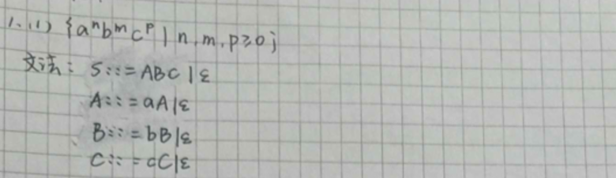

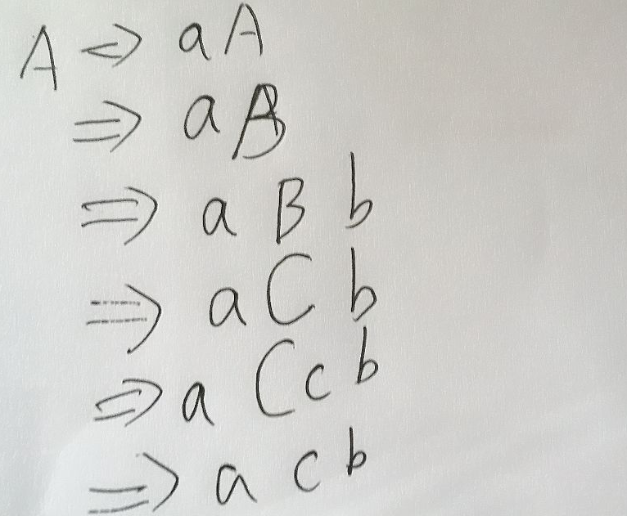
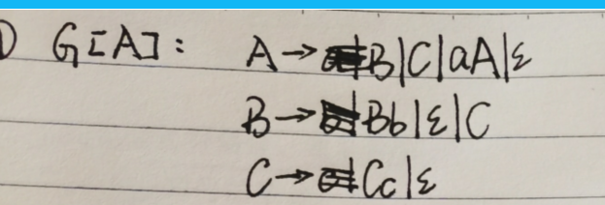
要使一个文法G能正确描述相应语言L(G)必须保证:
由文法G产生的每个句子都在L(G)中，
在语言L(G)中的每个符号串都能由G产生

Slide 3
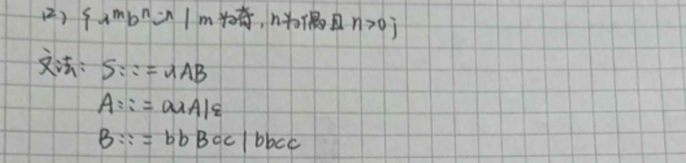
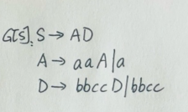
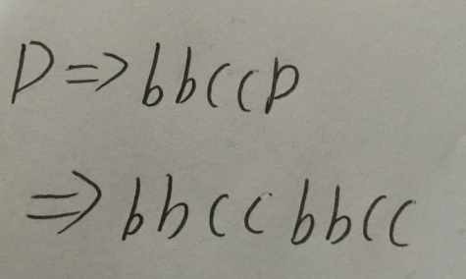

Slide 4
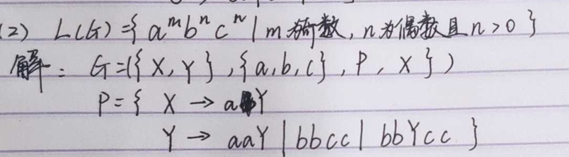
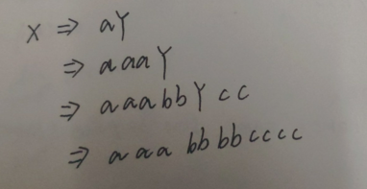
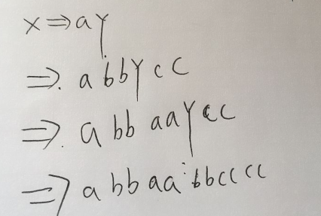

Slide 5
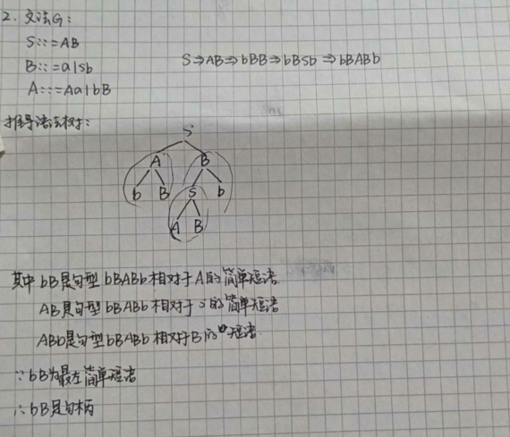

Slide 6
